Slide 1

Чат приложение от тип клиент-сървър
Стела Дюлгерова
Август 2013

Slide 2
Основни възможности
Сървър:
  Чака клиенти на определен порт
  При свързване на клиент проверява въведените данни
  Известява успешно свързаните клиенти при настъпване на определени събития
  Обработва идващите от клиентите съобщения
  При изключване сприра всички свързани клиенти

Slide 3
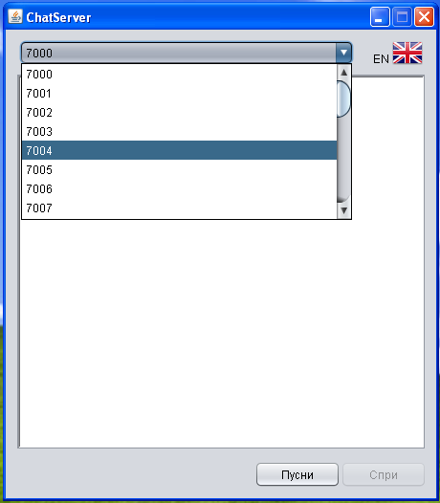

Сървър
Начин на работа:
  Потребителя избира порт
  Потребителя избира език
  Ако порта е зает се извежда съобщение
Подобрения:
-При желание на потребителя сървъра да търси сам свободен порт
- В комбо бокса да се пише
Notes:
sd

Slide 4
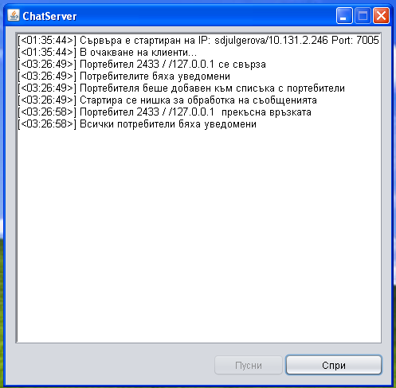
Сървър
  След успешно стартирване се показва конзолата на сървъра която визуализира информация за важни събития
  Стартирва се нишка очакваща клиенти
  Потребителя има възможност да спре сървъра.

Slide 5
Основни нишки
MessagesReadThread
MessagesReadThread
  CommandFactory
  Command
MessagesSendThread
  BlockingQueue
Client
MessagesSendThread

Slide 6
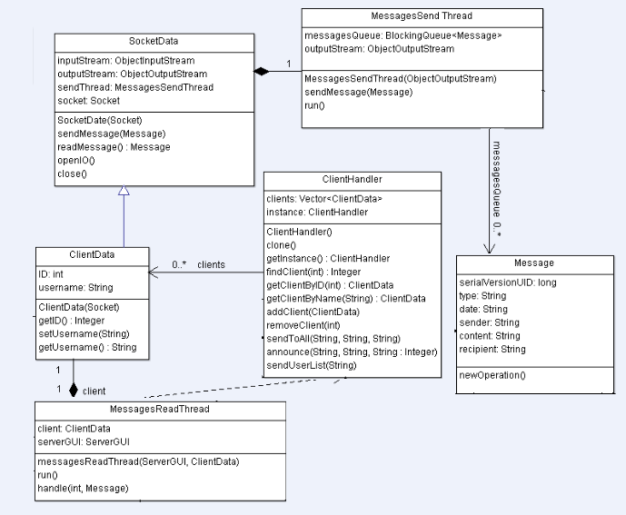
Основни обекти
  ClientData (SocketData)
  Messages
  ClientHandler
  LogFileHandler
  Validator

Slide 7
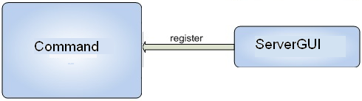
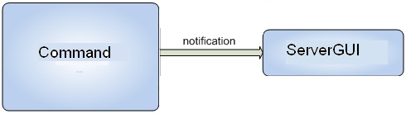
Обновяване на информацията в конзолата
  ServerGUI - Observer
  Command - Observable

Slide 8
Основни възможности
Клиент:
  Изпраща съобщения до всички свързани към сървъра потребители
  Изпраща лични съобщения чрез избор на потребител от списъка с потребители
  Обновява списъка с потребители при подаден от сървъра сигнал
  Визуализира в конзолата важните съобщения постъпили от сървъра

Slide 9
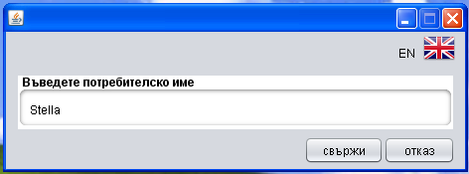
Клиент
Начин на работа:
  Потребителя избира език
  Потребителя въвежда име
  Потребителя прави опит да се свърже към сървъра за да получи оторизация

Slide 10

Как да намеря сървъра ?
Избор на порт
Възможни портове: (7000–7025)

Slide 11
Търсене на сървър
“Клиент”
“Сървър”
(Порт 7004)
Опитай 7000…
Опитай 7001…
SwingWorker
Опитай 7002…
Опитай 7003…

Slide 12
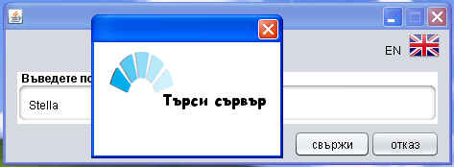
Търсене на сървър
  Client.java

Slide 13
Намерен е сървър
“Клиент”
Направена е връзка на порт 7004
“Сървър”
(Порт 7004)

Slide 14
Сървъра се идентифицира
“Client”
“Сървър”
(Порт 7004)
SwingWorker
Съобщение:
“чат сървър!”

Slide 15
Търсене на сървъра - подобрения
Изнасяна на кода в отделен клас – PortScanner с метод findServerPort(host, min, max)
Добавяне на възможност порта да се посочи от клиента вместо да се търси
Добавяне на възможност при спиране на анимацията да се спира и SwingWorker

Slide 16
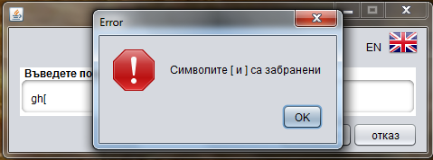
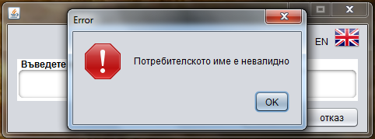
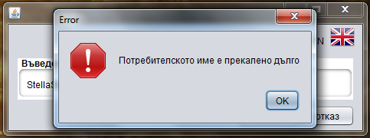
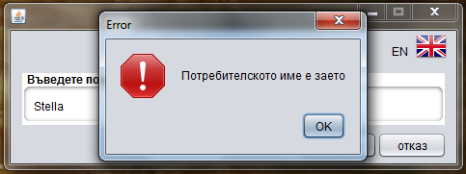
Подаване на заявка за свързване

Slide 17
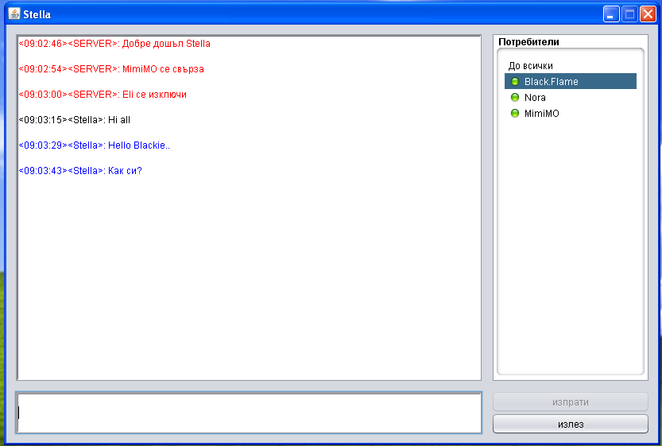
Успешно влизане в чата
Decorators
CellRenderer
Capitalizer
DocumentListener

Slide 18
Основни нишки
MessagesReadThread
MessagesReadThread
  Проблем ?
MessagesSendThread
  BlockingQueue
Server
MessagesSendThread

Slide 19
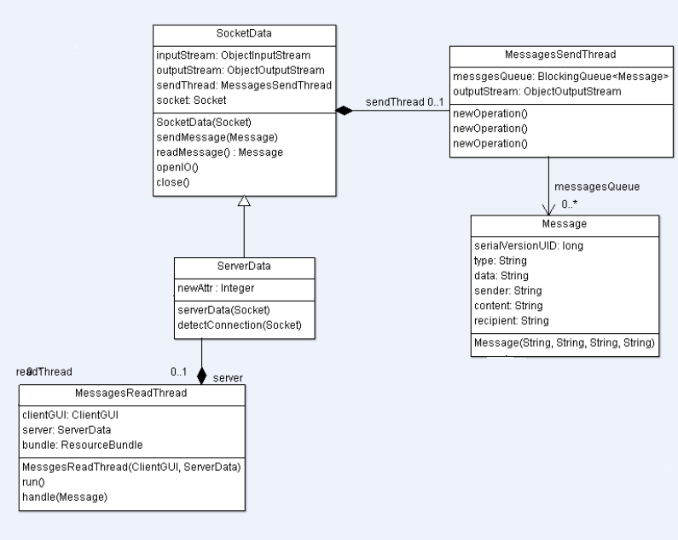
Основни обекти
  ServerData (SocketData)
  Messages
  Capitalizer

Slide 20
Обобщение
Цялостен подход – Две нишки за четене и изпращане на съобщенията
Използвани design patterns – Factory, Decorator, Observer, Singleton, Mediator, Command
Възможни подобрения – Добавяне на history, изпращане на файл
Основни проблеми

Slide 21
Благодаря за вниманието
Въпроси? Коментари?

